Slide 1
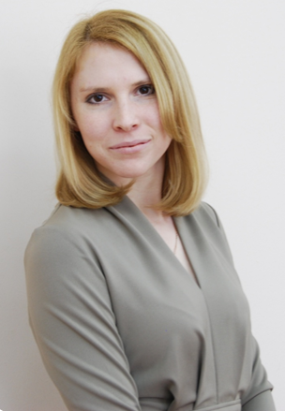
Сапарова Ксения Игоревна
учитель биологии МБОУ «Средняя общеобразовательная школа №35 с углубленным изучением отдельных предметов» Приволжского района г.Казани

Slide 19
Спасибо за внимание!

